Slide 1

MOVEREMUS: AMBIENTE VIRTUAL DE AUXÍLIO A REABILITAÇÃO DE CRIANÇAS COM PARALISIA CEREBRAL
Departamento de Sistemas e Computação – FURB
Curso de Ciência da Computação
Trabalho de Conclusão de Curso – 2021/2
Aluna: Rafaela Ruchinski
rafaelaruchi@gmail.com
Orientador: Aurélio Faustino Hoppe
aureliof@furb.br

Slide 2
Roteiro
Introdução
Trabalhos correlatos
Trabalho proposto
Fundamentação Teórica
Fluxo do protótipo
Diagrama de Casos de Uso
Requisitos Funcionais
Requisitos Não Funcionais
Diagrama de Entidade e Relacionamento
Diagrama de Sequência
Implementação
Análise dos Resultado
Conclusões
Sugestões

Slide 3
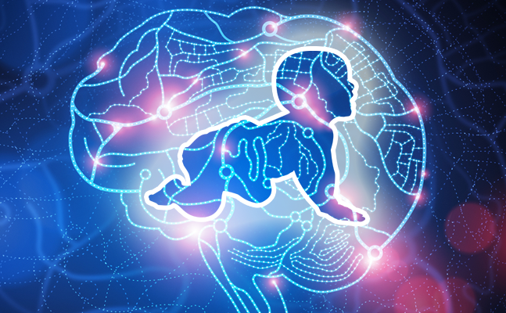
Introdução (1/2)
Paralisia Cerebral é uma deficiência causada por lesões cerebrais que afetam o desenvolvimento motor e cognitivo do indivíduo.
Termo:
Encefalopatia Crônica Não-Progressiva da Infância

Slide 4
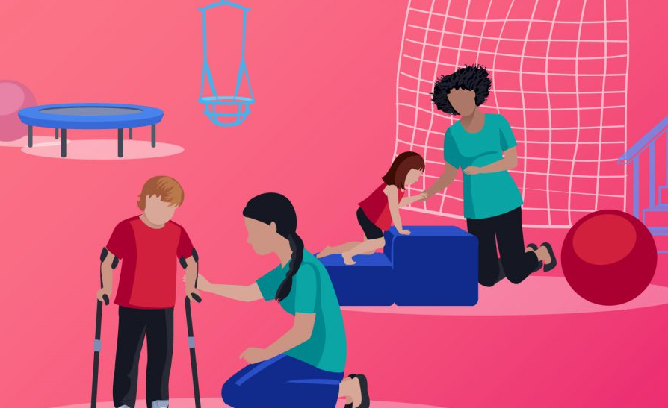
Introdução (2/2)
O tratamento da paralisia cerebral possui o objetivo de ajudar a criança a desenvolver habilidades e diminuir o risco de complicações, como: deformação nas articulações, problemas respiratórios ou convulsões.

Slide 5
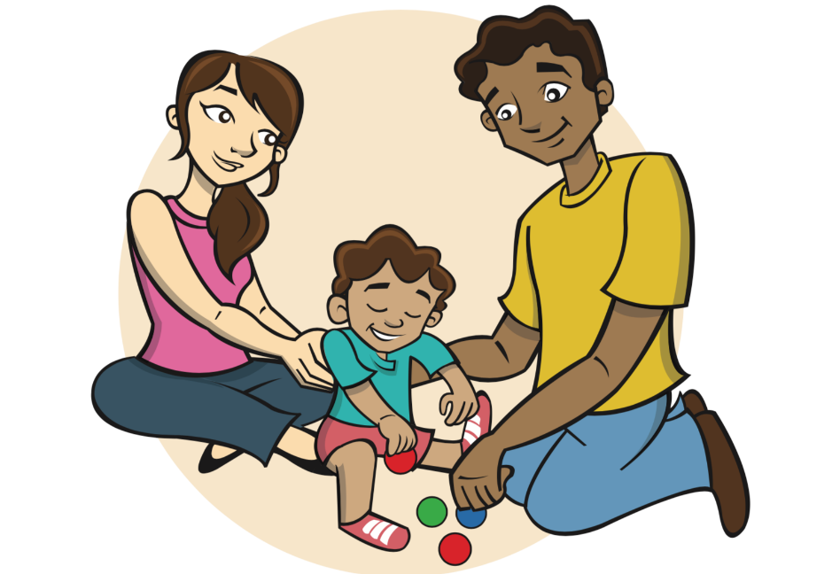
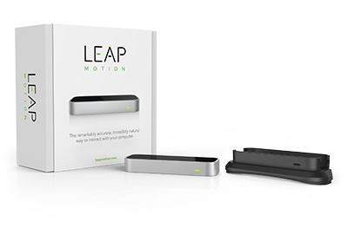
Trabalho Proposto (1/2)
Objetivo geral:
Auxiliar na reabilitação de crianças com paralisia cerebral em membros superiores através da utilização de realidade virtual e de um sensor para captura dos movimentos das mãos e dedos.

Slide 6
Trabalho Proposto (2/2)
Objetivos específicos:
Disponibilizar um ambiente virtual interativo com atividades de associação a serem realizadas pelo usuário.
Analisar o desempenho dos profissionais e usuários quanto a utilização do jogo.

Slide 7
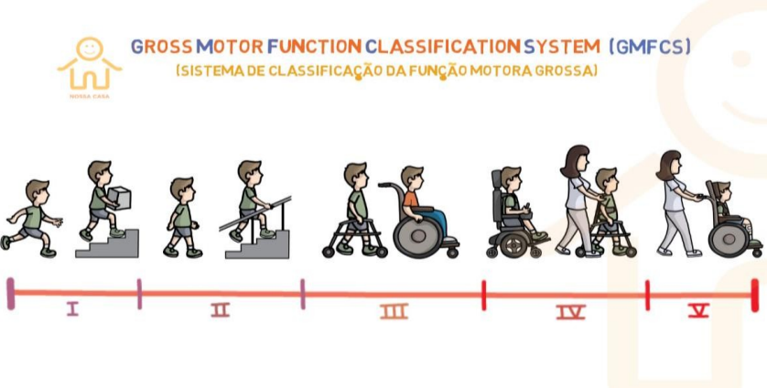
Fundamentação teórica (1/2)
Paralisia Cerebral:
Classificações: hemiplegia, diplegia e tetraplegia

Slide 8
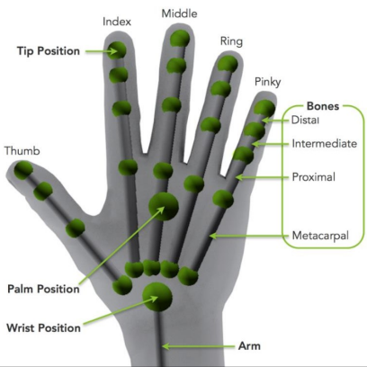
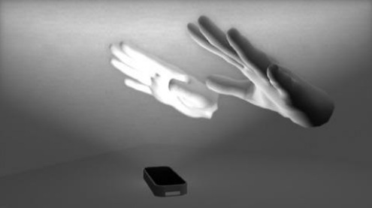
Fundamentação teórica (2/2)
Leap Motion:
Sensor de movimento que captura os gestos realizados pelos membros superiores.
Visão 3D do exoesqueleto de mão.

Slide 9
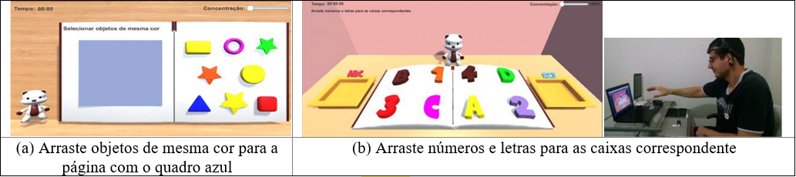
Trabalhos correlatos (1/3)
Título: Desenvolvimento de ambiente virtual para reabilitação de crianças com paralisia cerebral.
Trabalhos Características | Oliveira (2015)
Patologias de identificação | Paralisia Cerebral
Público-alvo | Crianças
Membros de avaliação | Superiores
Número de pacientes avaliados | 1 criança 8 especialistas
Dispositivo de processamento | Computador, Mindwave e Leap Motion

Slide 10
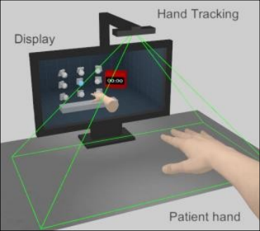
Trabalhos correlatos (2/3)
Título: Sistema interativo de baixo custo para auto-reabilitação motora após acidente vascular cerebral.
Trabalhos Características | David, Bouyer e Otmane (2017)
Patologias de identificação | Acidente Vascular Cerebral
Público-alvo | Adultos e Idosos
Membros de avaliação | Superiores
Número de pacientes avaliados | 8 pacientes
Dispositivo de processamento | Computador e Leap Motion

Slide 11
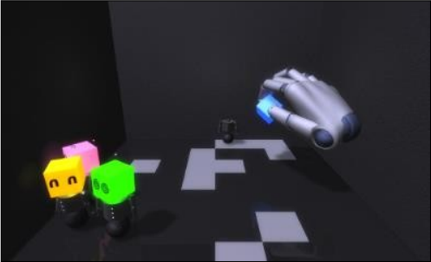
Trabalhos correlatos (3/3)
Título: Terapia baseada em realidade virtual usando o Leap Motion Controller para reabilitação do membro superior após acidente vascular cerebral.
Trabalhos Características | Soares et al. (2017)
Patologias de identificação | Acidente Vascular Cerebral
Público-alvo | Adultos e Idosos
Membros de avaliação | Superiores
Número de pacientes avaliados | 3 pacientes
Dispositivo de processamento | Computador e Leap Motion

Slide 12
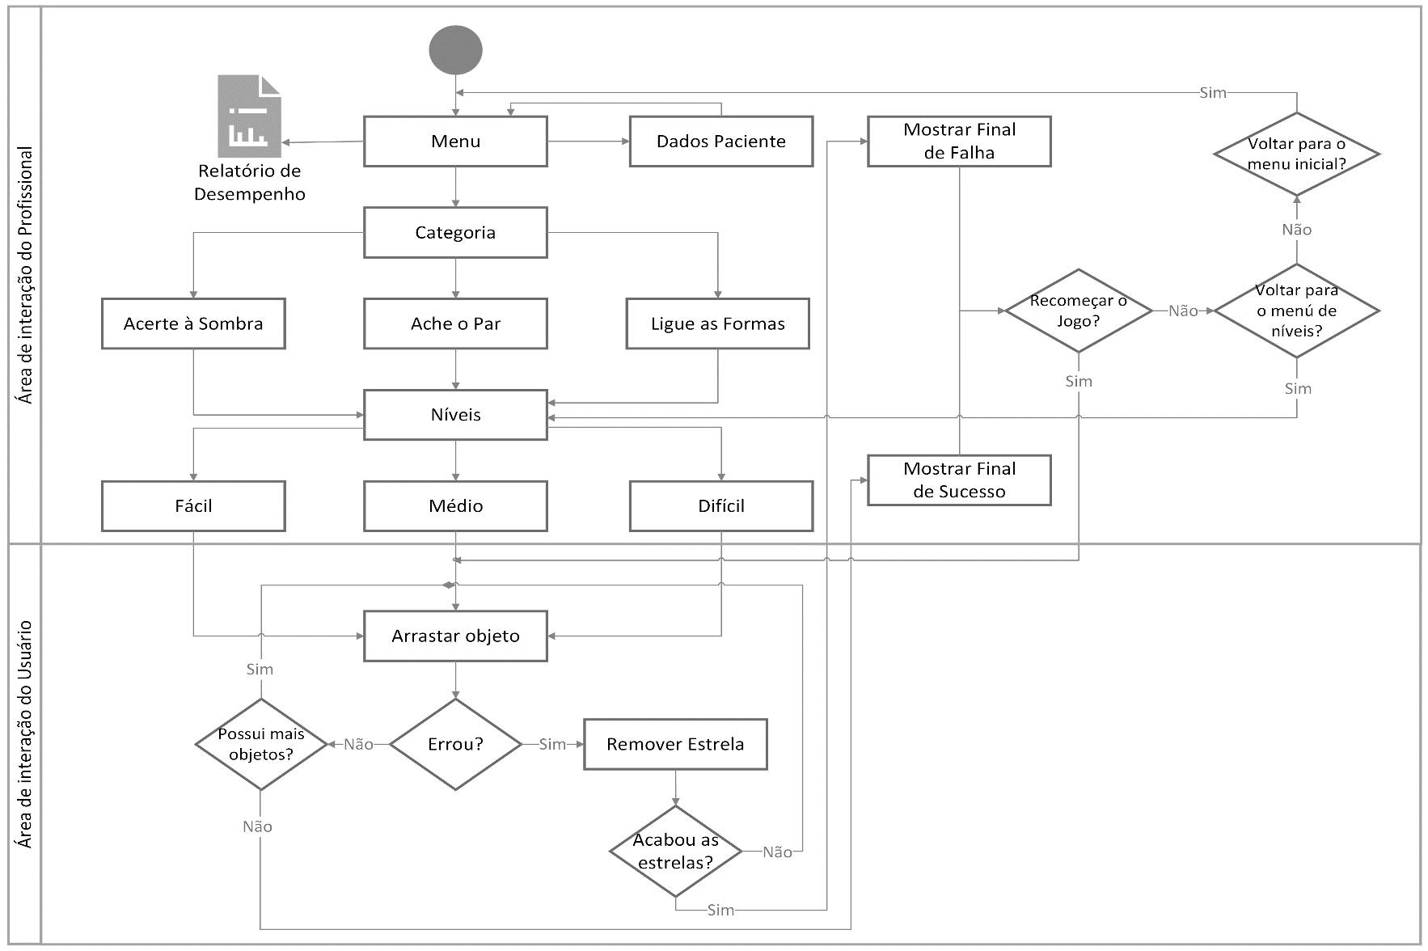
Fluxo do protótipo

Slide 13
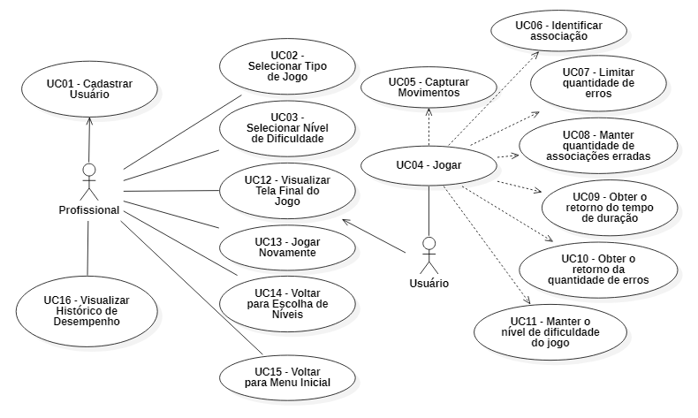
Diagrama de Casos de Uso

Slide 14
Requisitos Funcionais
Módulo do Profissional
RF01: Manter um cadastro básico sobre o usuário
RF02: Permitir que o profissional selecione o tipo do jogo
RF03: Permitir que o profissional selecione o jogo e o nível de dificuldade
RF04: Permitir visualizar tela final do jogo
RF05: Permitir jogar novamente o mesmo jogo após o término do jogo
RF06: Permitir voltar para a tela de seleção dos níveis após o término do jogo
RF07: Permitir voltar para a tela inicial após o término do jogo
RF08: Disponibilizar um histórico do desempenho do usuário
Módulo do Usuário
RF09: Capturar os movimentos da mão e dos dedos através do sensor Leap Motion
RF10: Identificar se a associação das figuras foi realizada de forma correta
RF11: Limitar a quantidade de erros
RF12: Manter quantidade de associações erradas
RF13: Obter o retorno do tempo de duração para conclusão do jogo
RF14: Obter o retorno da quantidade de erros
RF15: Manter o nível de dificuldade do jogo
RF16: Disponibilizar notificação final de sucesso ou de falha

Slide 15
Requisitos Não Funcionais
RNF01: Utilizar a linguagem C# para desenvolvimento
RNF02: Utilizar banco de dados SQL Server
RNF03: Utilizar engine Unity para criação gráfica da aplicação
RNF04: Utilizar o ambiente de desenvolvimento Visual Studio para o desenvolvimento das funcionalidades

Slide 16
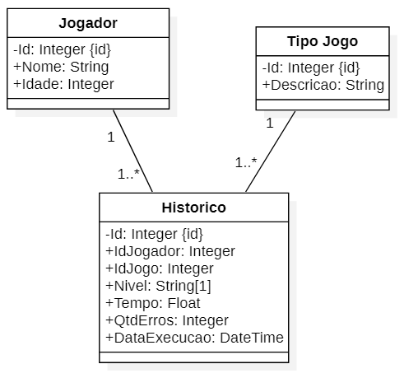
Diagrama de Entidade e Relacionamento

Slide 17
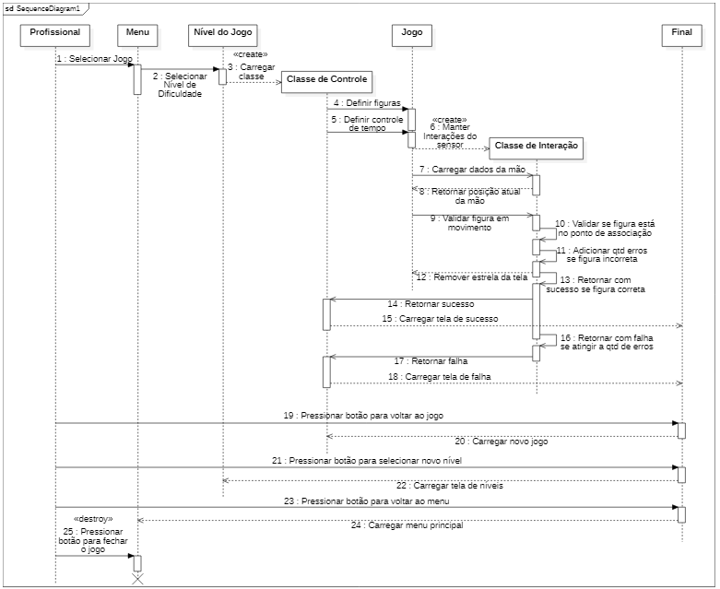
Diagrama de Sequência

Slide 18
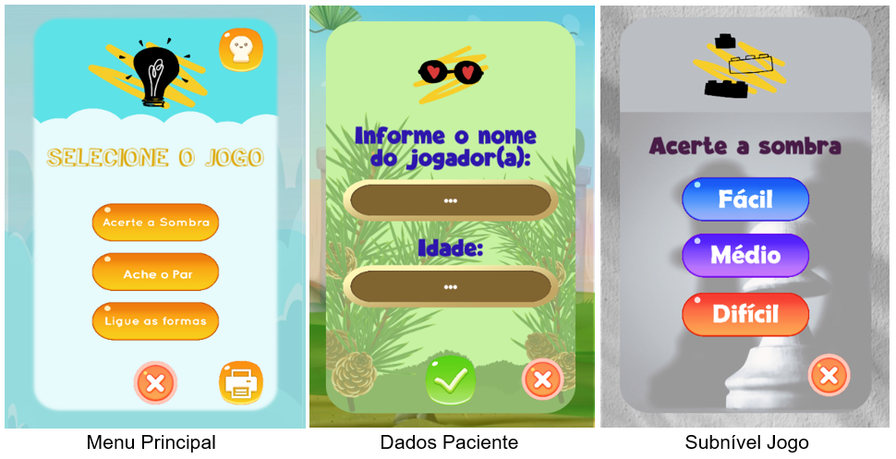
Implementação (1/4)
Telas de acesso do profissional

Slide 19
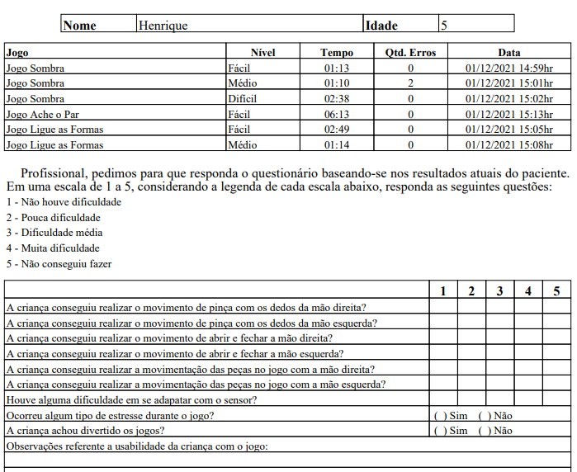
Implementação (2/4)
Relatório de Desempenho

Slide 20
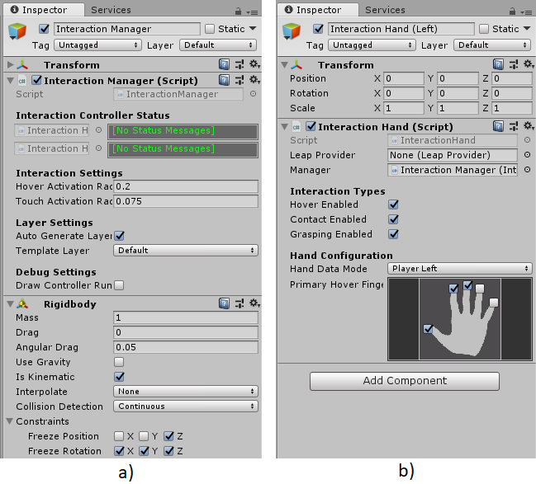
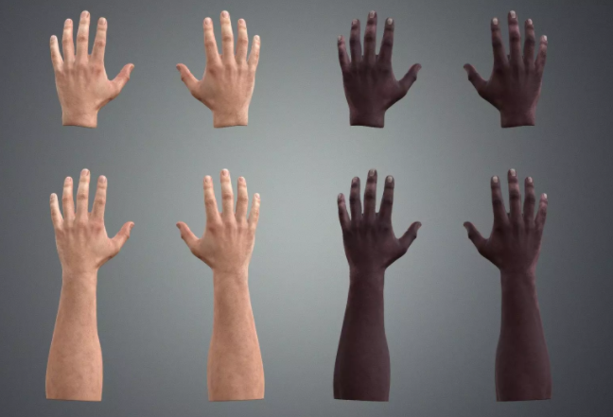
Implementação (3/4)
Ferramentas: Unity, C#, API Leap Motion.

Slide 21
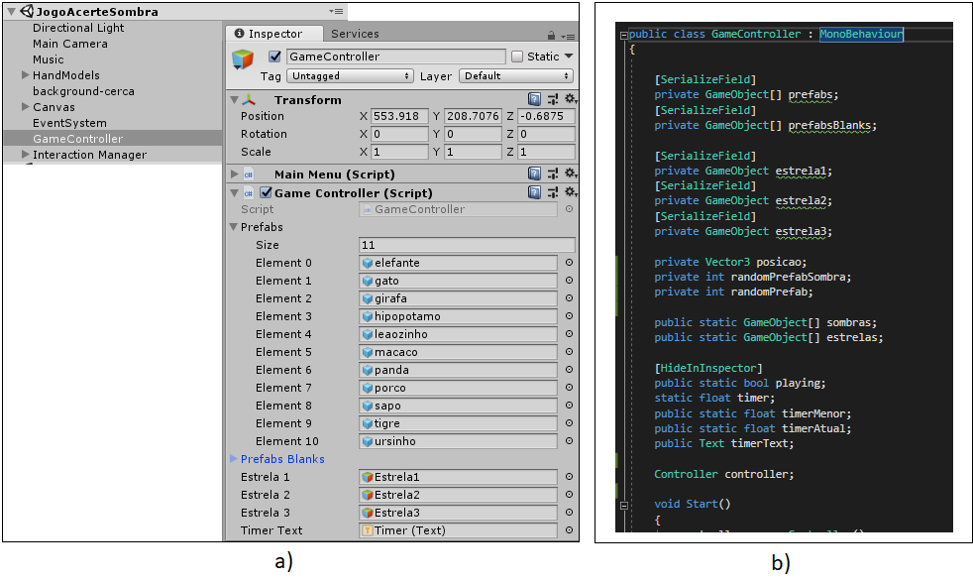
Implementação (4/4)
Script de controle da cena

Slide 22
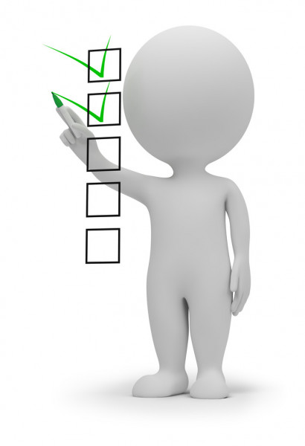
Análise dos Resultados (1/5)
Etapas de realização do experimento:
Apresentação da proposta do trabalho;
Apresentação da Aplicação;
Execução do jogo para validação;
Realização das validações;
Geração dos relatórios gerais de resultados.

Slide 23
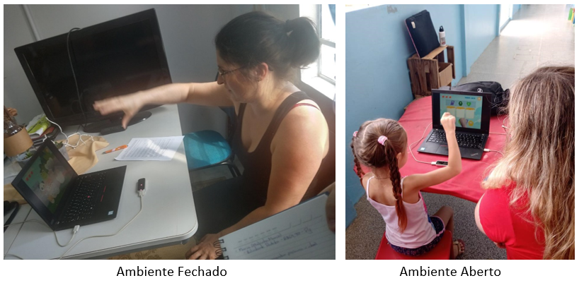
Análise dos Resultados (2/5)
Seis crianças entre 3 há 5 anos.
Três profissionais da área da educação.
Dois tipos de ambientes:

Slide 24
Análise dos Resultados (3/5)
Avaliação geral do sistema:
Pergunta | Discordo totalmente | Discordo parcialmente | Não concordo nem discordo | Concordo parcialmente | Concordo totalmente
O design da interface do jogo é atraente? | - | - | - | - | 100%
Os símbolos e ícones são claros e intuitivos? | - | - | - | - | 100%
É fácil navegar pelas telas do jogo? | - | - | - | 66,7% | 33,3%
Os jogos são fáceis de entender? | - | - | - | - | 100%
O jogo possui uma boa fluidez entre as telas (não trava)? | - | - | - | - | 100%
O dispositivo localiza sua mão no sensor e a reproduz na tela do jogo facilmente? | - | - | - | - | 100%
Você se sentiu estressado em algum momento do jogo? | - | - | - | - | 100%
Você achou fácil a realização dos movimentos? | - | - | - | 66,7% | 33,3%
O jogo lhe causou algum tipo de fadiga muscular? | - | - | - | 33,3% | 66,7%
Você acredita que poderia continuar jogando por um longo tempo? | - | - | - | 66,7% | 33,3%
Recomendaria este jogo para outra pessoa? | - | - | - | - | 100%
Acredito que este jogo pode ajudar crianças com PC? | - | - | - | - | 100%

Slide 25
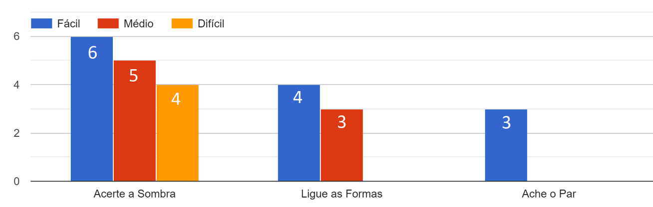
Análise dos Resultados (4/5)
Quantidade de crianças que concluíram cada jogo e nível:

Slide 26
Análise dos Resultados (5/5)
Avaliação geral de desempenho do usuário na utilização da aplicação:
Pergunta | Não houve dificuldade | Pouca dificuldade | Dificuldade média | Muita dificuldade | Não conseguiu fazer
A criança conseguiu realizar o movimento de pinça com os dedos da mão direita? | 67% | 33% | - | - | -
A criança conseguiu realizar o movimento de pinça com os dedos da mão esquerda? | 83% | 17% | - | - | -
A criança conseguiu realizar o movimento de abrir e fechar a mão direita? | 100% | - | - | - | -
A criança conseguiu realizar o movimento de abrir e fechar a mão esquerda? | 100% | - | - | - | -
A criança conseguiu realizar a movimentação das peças no jogo com a mão direita? | 50% | 16% | 17% | 17% | -
A criança conseguiu realizar a movimentação das peças no jogo com a mão esquerda? | - | 50% | 17% | 33% | -
Houve alguma dificuldade em se adaptar com o sensor? | 17% | 50% | 33% | - | -

Slide 27
Conclusões
O ambiente desenvolvido pelo MOVEREMUS pode ser uma alternativa viável de apoio aos profissionais da educação e saúde para auxílio no desenvolvimento das funções motoras e cognitivas.
Os testes realizados não são conclusivos, pois torna-se necessário testar diretamente com o público-alvo e demandará várias sessões junto a cada usuário para conseguir acompanhar o desenvolvimento motor e cognitivo.

Slide 28
Sugestões
Para um desenvolvimento futuro:
guardar mais informações pessoais dos usuários
adicionar mais jogos que envolvem poucas interações para serem concluídos
adicionar jogos para alfabetização
incluir sons reais, de forma que a criança consiga associar o som a imagem;
estender o projeto para crianças com Autismo
adicionar sensor visual, para conseguir pegar os movimentos das peças pelo olhar, em crianças que não conseguem se movimentar ou até mesmo que possuem dificuldade de interação direta
adicionar um módulo de treinamento para que a criança se adapte ao sensor

Slide 29
Obrigada!

Slide 30
MOVEREMUS: AMBIENTE VIRTUAL DE AUXÍLIO A REABILITAÇÃO DE CRIANÇAS COM PARALISIA CEREBRAL
Departamento de Sistemas e Computação – FURB
Curso de Ciência da Computação
Trabalho de Conclusão de Curso – 2021/2
Aluna: Rafaela Ruchinski
rafaelaruchi@gmail.com
Orientador: Aurélio Faustino Hoppe
aureliof@furb.br

